Slide 1
Sievietes loma mūsdienu politikā un Aspazijas lugā “Aspazija”
Mg.philol. Zanda Šlegelmilha
un Ojārs Pečulis,
PIKC «Kuldīgas Tehnoloģiju un
tūrisma tehnikums» skolotāji
Kuldīgā
2016. gada 11. martā.

Slide 2
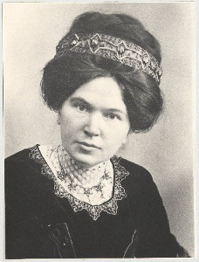
Latviešu dzejniece
Aspazija
«Kas dzīve, ja ne kustība, ne darbs?
Tā kustība, kas ārpus, pār par sevi
Grib veidot, radīt, darīt iespaidu
Uz citiem, savu spēku izplešot.»
(Aspazija. Aspazija)

Slide 3
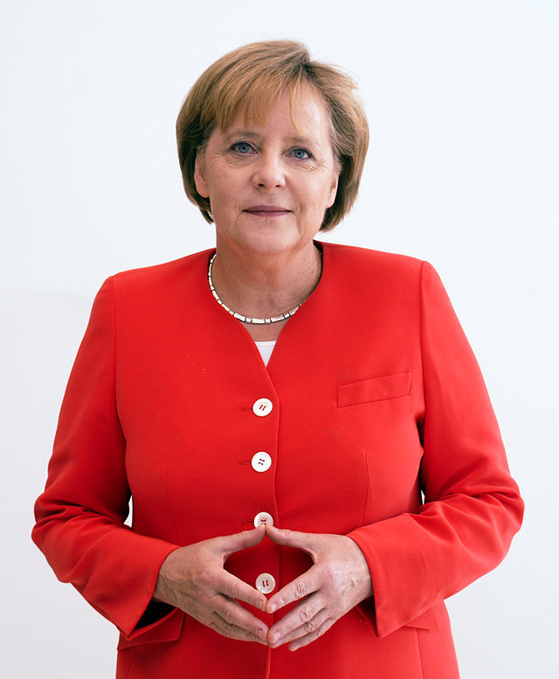
Ievērojamākās mūsdienu politiķes

Slide 4
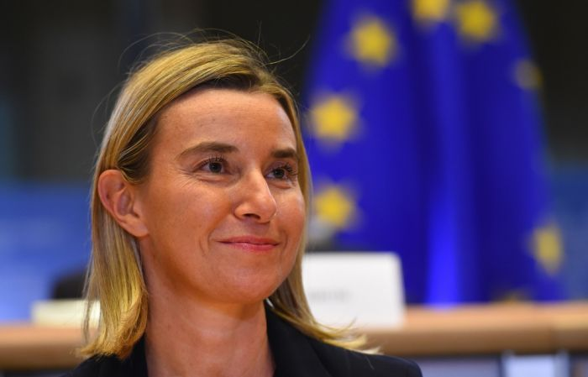

Slide 5
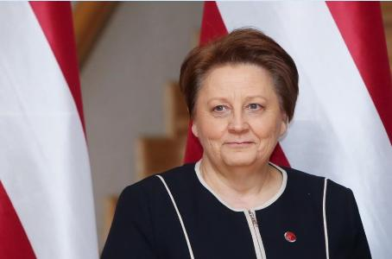

Slide 6
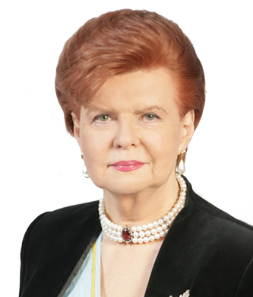

Slide 7
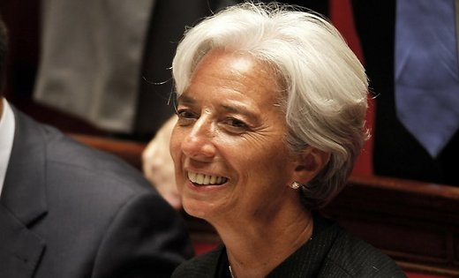

Slide 8
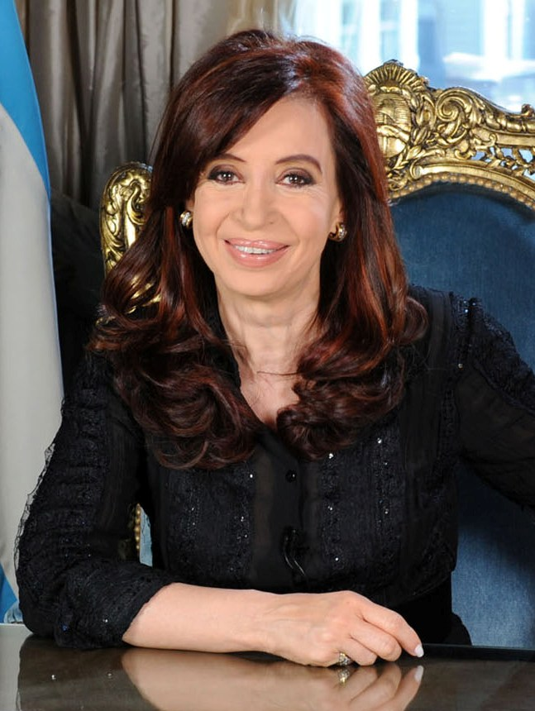

Slide 9
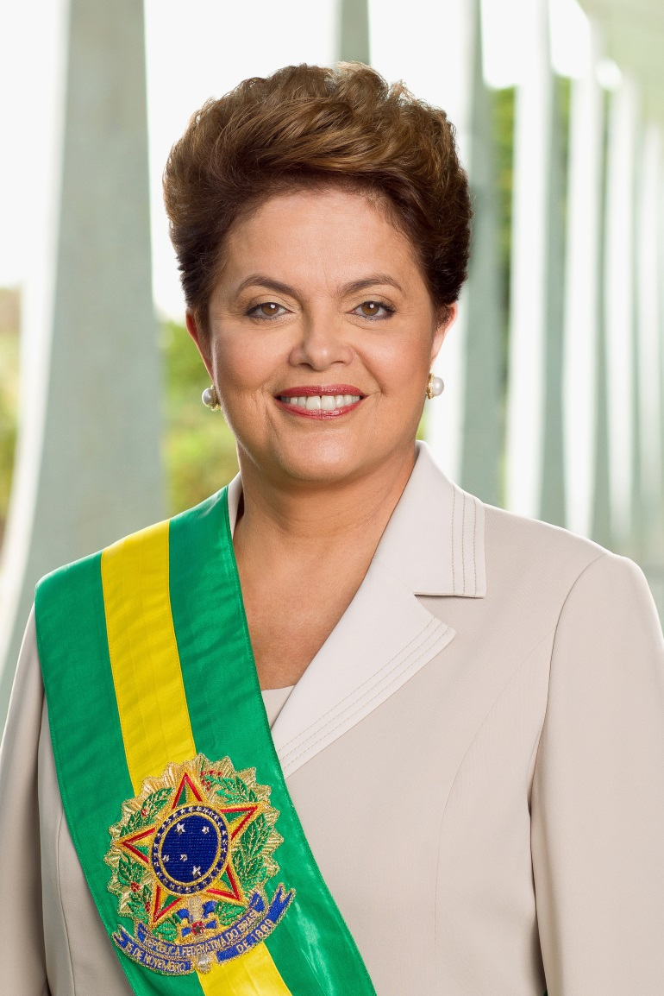

Slide 10
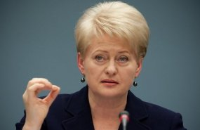

Slide 11
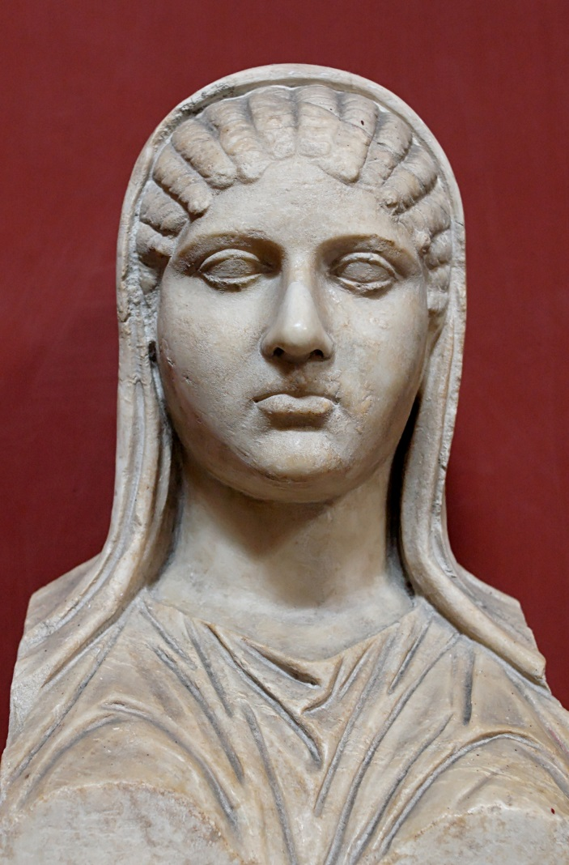
Atēnu valstsvīra Perikla dzīvesbiedre Aspazija

Slide 12
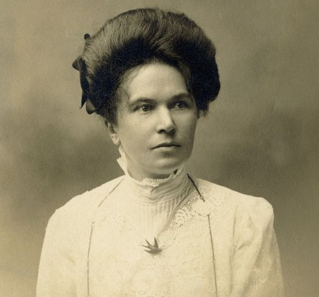
Savu pirmo dzejoli «Jaunā gadā» laikrakstā «Dienas Lapa» 1887. gadā Aspazija, īstajā vārdā Johanna Emīlija Lizete Rozenberga, izvēlējās parakstīt ar pseidonīmu Aspazija.

Slide 13
«Man tev bij citā veidā jāparādās,
Jo sievām liegts ir runāt tautas sapulcē
Ar vīriem līdzi runāt, līdzi spriest.
(Pagriežas pret citiem.)
Še rodu priekšā grieķu lielos garus,
Kas paši tiecas dieviem līdzi būt,
Tie piedos man ir manu pārmērību,
Es gribu būt tik līdzi cilvēks vien!»
Aspazija. Aspazija

Slide 14
Uzdevums.
Uzrakstīt «3 aktuālas problēmas, par kurām vieglāk runāt politiķim – vīrietim vai politiķei – sievietei», pamatojot, kāpēc tāda problēmu izvēle.
Piemēram, par makšķerēšanas licenču augstajām cenām vieglāk runāt vīrietim- politiķim, jo makšķerēšanas hobijs biežāk ir raksturīgs vīriešiem.

Slide 15
Mājas darbs.
Uzrakstīt viedokli par tematu «Vai viegli būt sievietei – politiķei mūsdienu pasaulē?» (80-90 vārdi).

Slide 16
Daži citāti no audzēkņu viedokļiem:
«Pret sievietēm prasības ir augstākas arī ikdienas dzīvē.» (Sandis)
«Galvenais politikā ir tēlot, ka strādā un ka kaut ko saproti.» (Jānis)
«Es nekritizēju sievietes, bet vīrietis ir piemērotāks
politiķa karjerai.» (Ričards Indriķis)
«Reizēm arī dzīvē ir redzams, ka sieviete var vairāk izdarīt nekā vīrietis.» (Ēriks)
«Cilvēki sievietēm uzticas daudz vairāk.» (Ģirts)
«Mūsdienu politika ir ļoti «prasta», tāpēc gudrajām sievietēm tur nav vietas.» (Andris)

Slide 17
Paldies par uzmanību!

